Slide 1
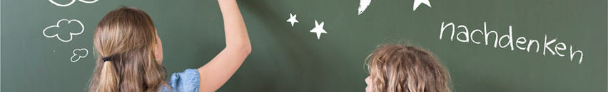
Philosophieren mit Kindern zum Thema Glück.
Der Ethikunterricht (ERG) an der Schnittstelle zwischen «Natur, Mensch und Gesellschaft» (NMG).
Bernhard Rotzer | 07.09.2023 |Internationale Tagung. Ethik und Schulfächer: Die vielfältige Konfiguration von Wissen, Ausbildung und Unterricht (PH Freiburg, Schweiz)

